Slide 1
Онлайн ресурсы для учителя иностранного языка
И.В. Зубрилина,
сертифицированный преподаватель Google-технологий

Slide 2
Характеристики эффективных онлайн ресурсов:
обратная связь
интенсификация образовательного процесса
визуализация
интерактивность
коммуникативность
возможность инклюзии и перекрестных ссылок
приложения для мобильного телефона

Slide 3
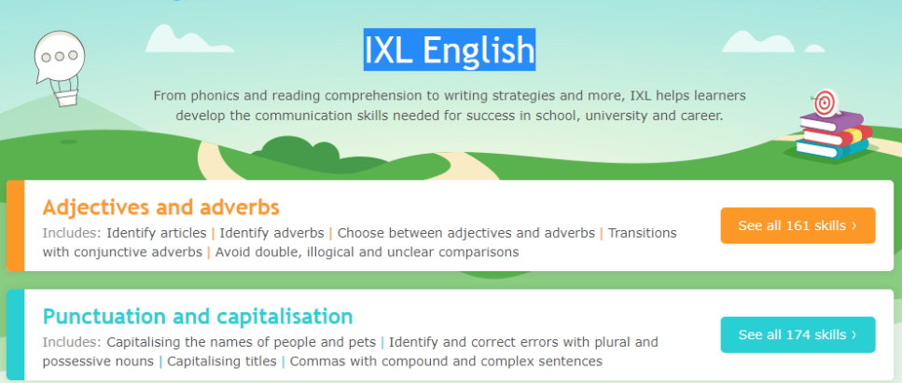
IXL English
https://uk.ixl.com/ela/topics

Slide 4
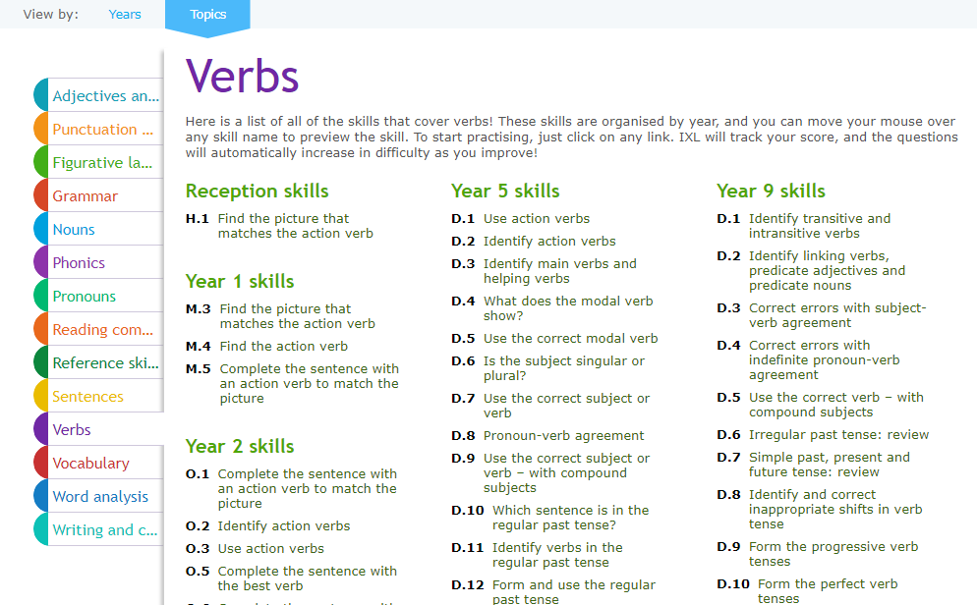

Slide 5
Flocabulary
https://www.flocabulary.com/subjects/language-arts

Slide 6
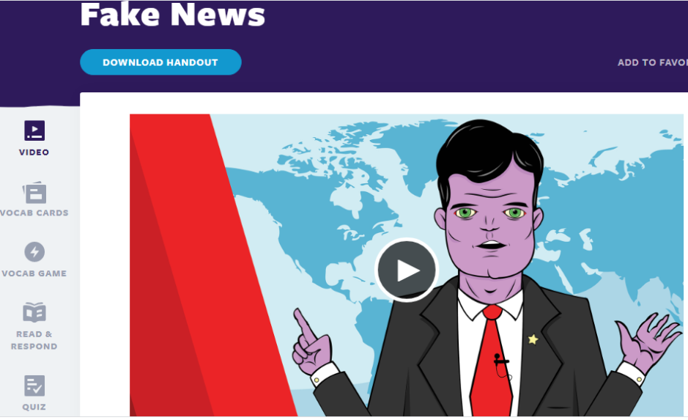

Slide 7
Blendspace –
ресурс для объединения всех типов цифрового контента и файлов для проектирования урока
https://www.tes.com/lessons

Slide 8
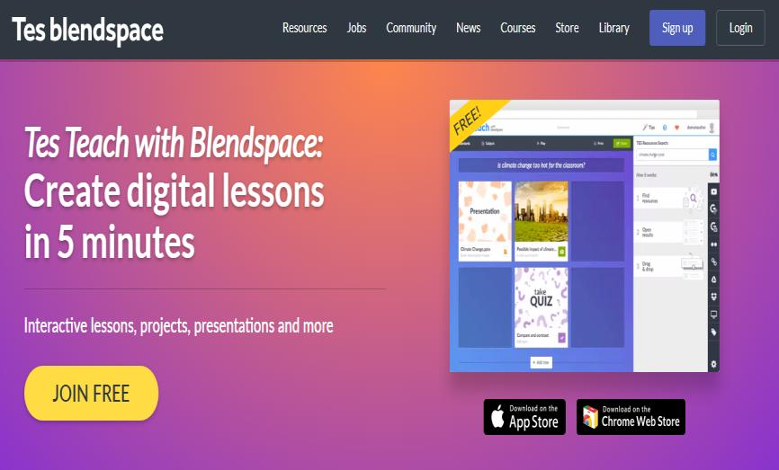
бесплатная регистрация

Slide 9
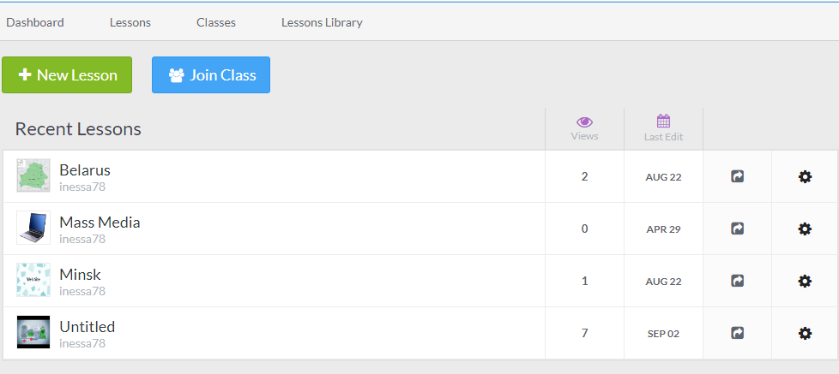

Slide 10
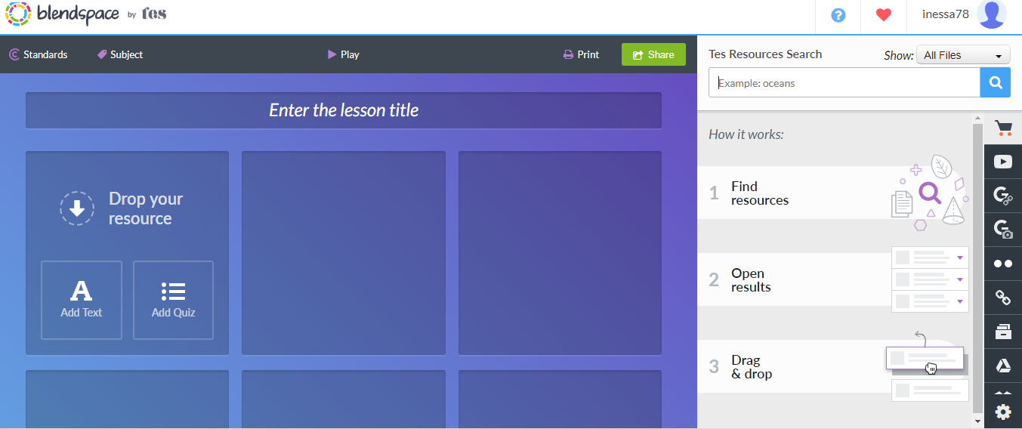

Slide 12
Видеоурок по использованию сервиса Blendspace
https://youtu.be/m3SIsMKbVG8

Slide 13
Flippity Виды интерактивных упражнений:
флеш-карты;
викторина “Своя игра”;
тест на ввод текста;
случайный выбор имени (для формирования групп);
проверка орфографии;
кроссворд;
поиск слов;
бинго;
висилица;
индикатор прогресса;
игра “Память”

Slide 14
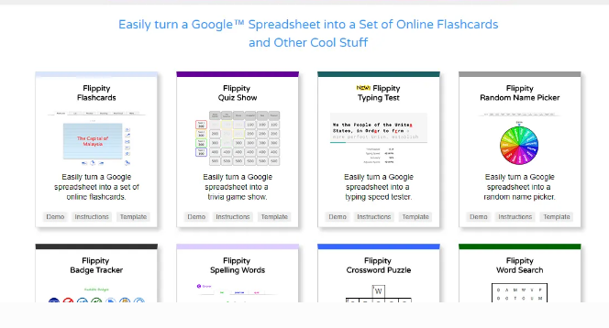
1. Пройдите по ссылке https://www.flippity.net/

Slide 15
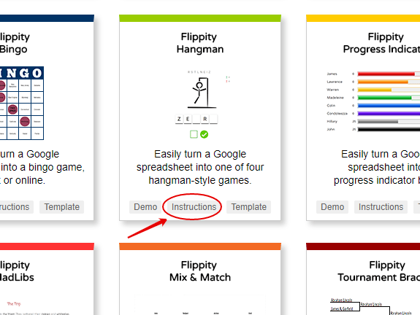
У того упражнения, которое вы желаете создать, нажмите на ссылку “Instructions”

Slide 16
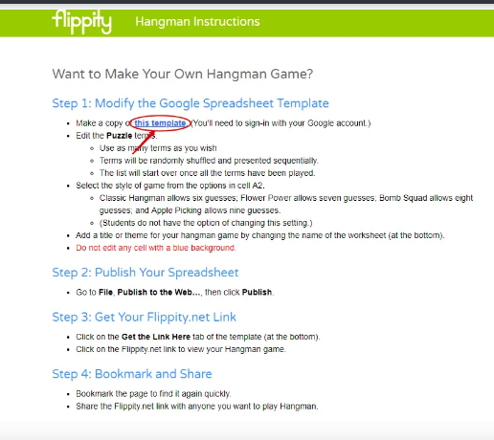
Шаг 1. Создайте копию шаблона

Slide 17
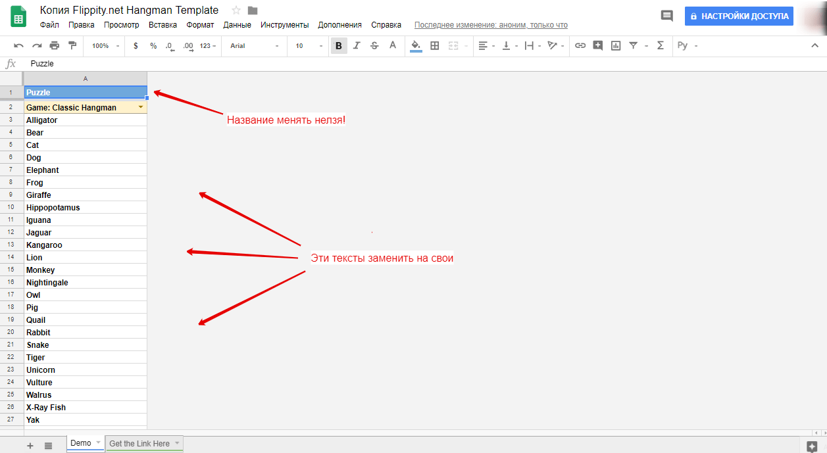

Slide 18
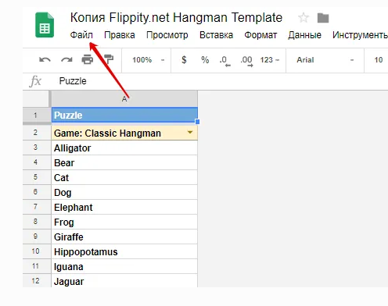
Шаг 2.
Для публикации таблицы Google нужно выбрать в меню File команду Publish to the Web и затем нажать Publish.

Slide 20
Шаг 3.
Откройте ссылку, которая ведет к созданному упражнению (она указана на втором листе таблицы).

Slide 21
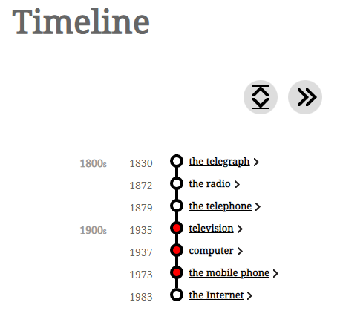
Пример:
https://www.flippity.net/tl.php?k=15MecC1mUtdklRTNWDxwXTFRcg8Kd0e0vUa6O-PqIL48

Slide 22
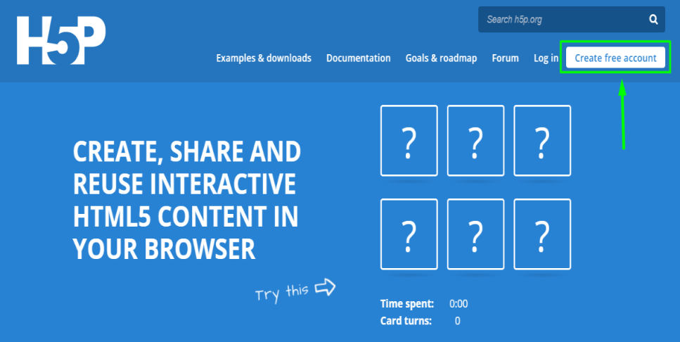
H5P
конструктор для создания интерактивных заданий
https://h5p.org/

Slide 23
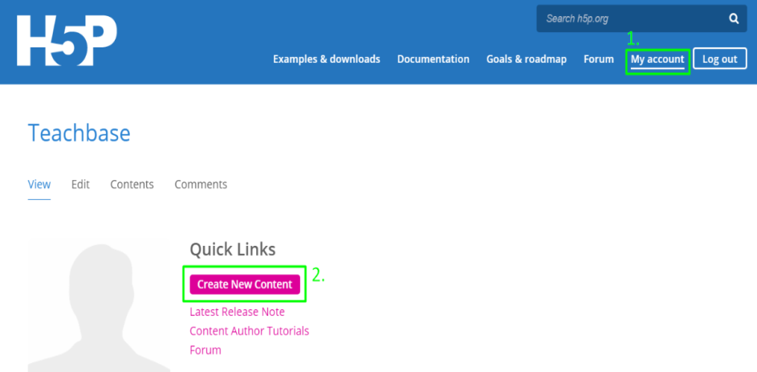
2. Переходим в раздел "My account" и кликаем на ссылку "Create New Content".

Slide 24
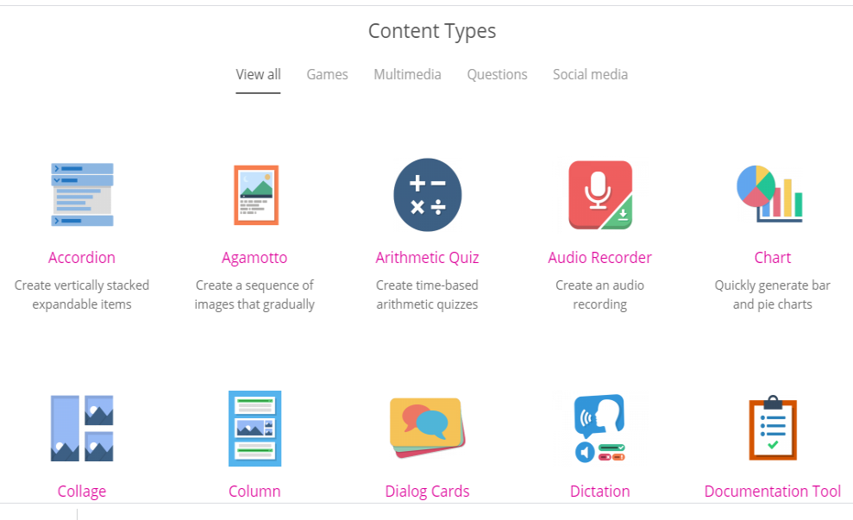

Slide 25
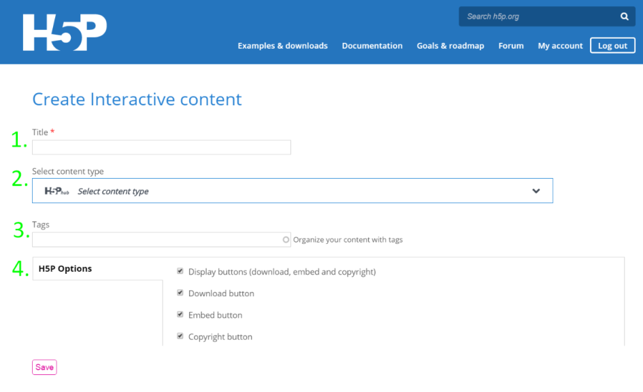

Slide 26
Примеры
- Means of communication. Flashcards
https://h5p.org/node/842913
- Computers. Dialogue
https://h5p.org/node/842922
- Keeping fit. Interactive video
https://h5p.org/node/842940

Slide 27
Voki
бесплатная коллекция настраиваемых говорящих аватаров
https://www.voki.com

Slide 28
Voki manual
https://docs.google.com/presentation/d/13LV_srPTCAdWEfnmCQsxDmXZFpH4CrYaAjIy1fdWhWE/edit?usp=sharing

Slide 29
В помощь учителю
http://zubrilina.blogspot.com/
http://zamezhniki.blogspot.com/p/blog-page_8.html
http://zamezhniki1.blogspot.com/

